Slide 1

WD/z+COBOLテスターによるCOBOL開発環境の紹介
2007年11月
日本アイ・ビー・エム株式会社 大和ソフトウェア開発研究所
坪井啓介

Slide 2
目次
WD/z(IBM WebSphere Developer for zSeries)とは
WD/zによる開発環境
IBM HLL/WB COBOLテスターとは
COBOLテスターによる単体テスト環境
WD/zとCOBOLテスターとの連携

Slide 3
WD/z(IBM WebSphere Developer for zSeries)とは
ホスト系及びWeb+Java系のアプリケーション開発及び保守の環境を統合したEclipseベースのIDE（統合開発環境）製品
Rational Application Developer for WebSphere Software（RAD）のすべての機能に加え、以下の主機能を提供
  z/OS アプリケーション（COBOL、PL/I、アセンブラ）開発
    ローカル環境とリモート環境のサポート
      エディター
      デバッガー
      コンパイラー、ランタイム
  J2EEと基幹業務の連携/統合
  BMSマップエディター
  CICS Webサービス・アプリケーション開発

Slide 4
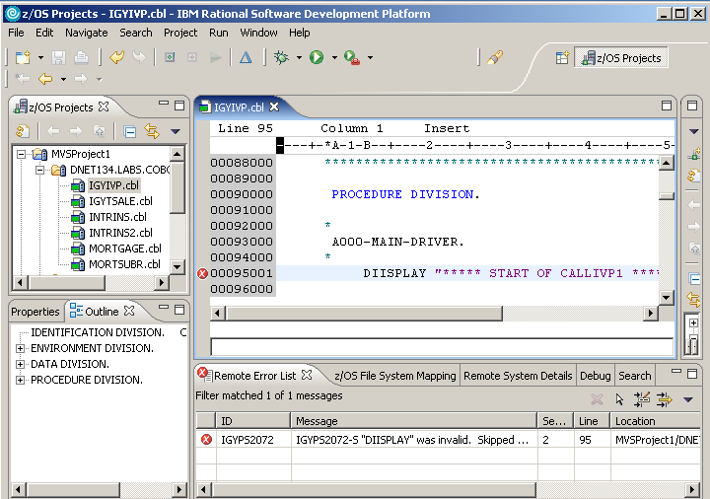
WD/zによる開発環境
エディター
ナビゲーター
ソースの編集
コンパイラを使った
構文検査の実行
ローカル環境で開発可能
をダブルクリックでエラー箇所にジャンプ
メッセージ欄

Slide 5
IBM HLL/WB COBOLテスターとは
ホストCOBOLアプリケーションの単体テスト作業をPC環境下で行うことを支援する開発ツール製品
単体テストに必要な以下の主機能を提供
  テストケース管理
    テスト・データの作成支援
      テスト・データの外部ファイル(CSVファイル）インターフェース
    テスト結果の記録
      印刷、レポート、CSVファイル
  テストモジュール管理
    テスト対象プログラムの構造解析
    ドライバー、スタブの自動生成
      ユーザー作成ドライバー、実リンクDLLを指定選択可能
  テスト実行管理
    テストのバッチ実行
    File I/O, EXEC SQL, EXEC CICSステートメントの部分サポート
    実行結果と期待値の比較検証
    分岐パスの実行カバレッジ検証（テスト・ケース単位／累積）
プロダクト・ライフは終了

Slide 6
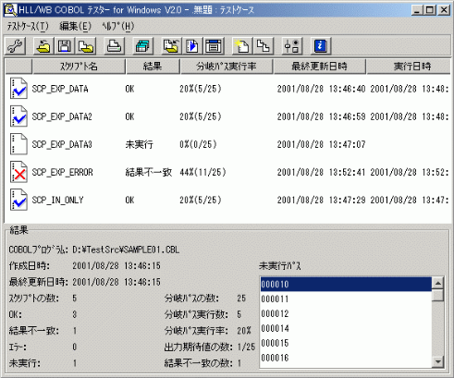
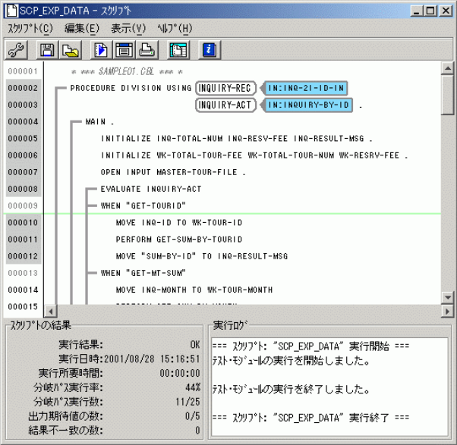
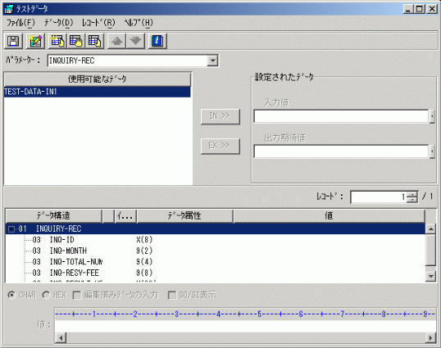
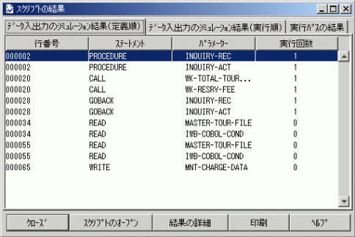
COBOLテスターによる単体テスト環境
テストケース
スクリプト
ソースの解析
テストデータ
スクリプトの実行
データの準備
スクリプトの結果
ローカル環境で単体テスト実施可能
結果の確認

Slide 7
WD/zとCOBOLテスターとの連携
WD/ｚでソースの編集、構文検査、デバッグ
COBOLテスターで単体テスト
  WD/ｚのCOBOLコンパイラーと実行環境を内部で使用
  WD/ｚで作成したドライバーやスタブを指定して利用することが可能
テストデータ
CSV
COBOLファイル
DB2
COBOLソース
（単体テスト対象）
テスト結果
カバレッジ
出力値検証
ローカル環境でコーディングから単体テストまで実施可能
読込み／解析
デバッグ
編集
構文検査
ドライバー
スタブ
入出力
保管／印刷
WD/z
取込み
（オプション）
COBOLテスター
デバッガー
LPEXエディター
テストケース管理
ドライバー
スタブ
自動生成
コンパイル／リンク
テストモジュール管理
COBOLコンパイラーとランタイム
実行
テスト実行管理
eclipse
Windows

Slide 8
参考資料

Slide 9
エンタープライズ開発ツール製品（CUTフェーズ用）の歴史
Rational Developer for System z V7.1
プロダクト・ライフは終了
SWサービスによる有償支援検討中
WebSphere Developer for System z V7.0
2007
2006
WebSphere Developer for zSeries V6.0
2005
2004
WebSphere Studio Enterprise Developer V5.x
連携
VisualAge COBOL
連携
COBOLテスター V2.0

Slide 10

カバレッジ基準について
分岐網羅
命令網羅
命令網羅率(ステートメントカバレッジ)
  コード内の全てのステートメントを 少なくとも1回は実行。
  C0と呼ばれることがある。
分岐網羅率(ブランチカバレッジ)
  コード内の全てのブランチを少なくとも1回は実行。
  C1と呼ばれることがある。
（複合）条件網羅率(コンディションカバレッジ)
  コード内のすべての条件を少なくと も1回は実行。
  C2と呼ばれることがある。
小
true
false
作業負荷
網羅性
大
COBOLテスター
カバレッジ基準が厳しいほど見逃す不具合の種類が減るので信頼性が向上するが、テスト工数は増加する。
単体テストでは、一般的に、作業負荷および網羅性のバランスを考慮して、分岐網羅を採用するのが現実的とされている。

Slide 11

Learn more at:
IBM Rational software
IBM Rational Software Delivery Platform
Process and portfolio management
Change and release management
Quality management
Architecture management
Rational trial downloads
developerWorks Rational
IBM Rational TV
IBM Rational Business Partners
© Copyright IBM Corporation 2007. All rights reserved. The information contained in these materials is provided for informational purposes only, and is provided AS IS without warranty of any kind, express or implied. IBM shall not be responsible for any damages arising out of the use of, or otherwise related to, these materials. Nothing contained in these materials is intended to, nor shall have the effect of, creating any warranties or representations from IBM or its suppliers or licensors, or altering the terms and conditions of the applicable license agreement governing the use of IBM software. References in these materials to IBM products, programs, or services do not imply that they will be available in all countries in which IBM operates. Product release dates and/or capabilities referenced in these materials may change at any time at IBM’s sole discretion based on market opportunities or other factors, and are not intended to be a commitment to future product or feature availability in any way. IBM, the IBM logo, the on-demand business logo, Rational, the Rational logo, and other IBM products and services are trademarks of the International Business Machines Corporation, in the United States, other countries or both. Other company, product, or service names may be trademarks or service marks of others.

